Slide 1
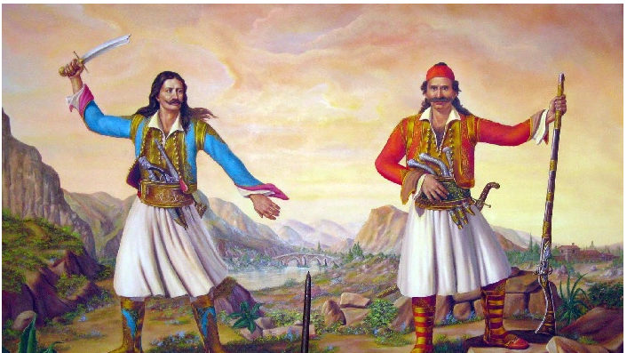
ΠΡΩΤΕΣ ΠΡΟΣΠΑΘΕΙΕΣ ΤΩΝ ΕΛΛΗΝΩΝ ΓΙΑ ΣΥΓΚΡΟΤΗΣΗ ΚΡΑΤΟΥΣ
ΜΟΡΦΕΣ ΠΟΛΙΤΙΚΗΣ ΟΡΓΑΝΩΣΗΣ ΜΕ ΤΟΠΙΚΟ ΧΑΡΑΚΤΗΡΑ
Κεφάλαιο 9^{ο}

Slide 2
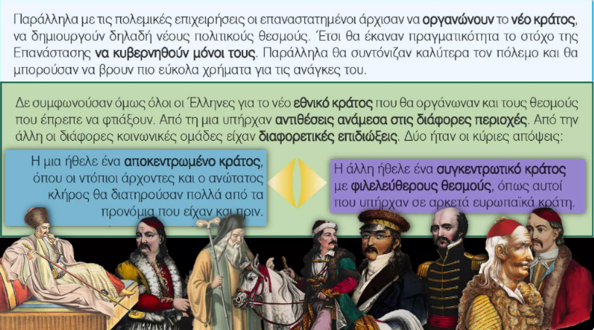

Slide 3
Τι ήταν οι Τοπικοί Οργανισμοί και ποιες ανάγκες ανέλαβαν να καλύψουν;
Τι ήταν οι εθνικές γαίες;
Ήταν ακίνητες οθωμανικές περιουσίες που είχαν περάσει στον έλεγχο των Ελλήνων
Ανεφοδιασμό ελληνικών στρατευμάτων
Πολιτική οργάνωση περιοχών που απελευθερώθηκαν
Διαχείριση των εθνικών γαιών/κτημάτων

Slide 4

Ποιοι ήταν επικεφαλής;
Από ποιες κοινωνικές ομάδες ελέγχονταν;

Slide 5
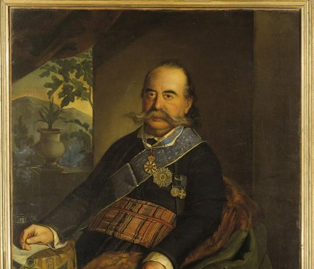
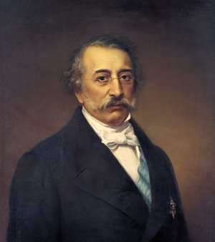
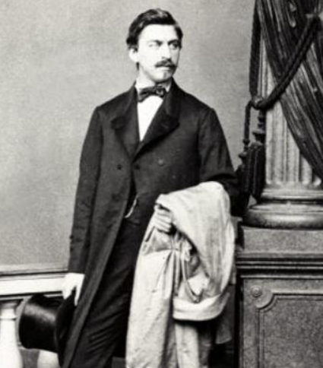

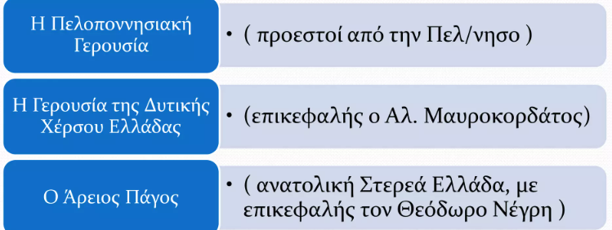
Ποιοί ήταν οι σημαντικότεροι Τοπικοί Οργανισμοί;

Slide 6
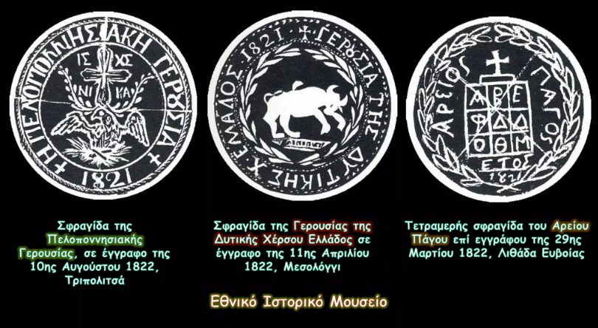

Slide 7


Slide 8
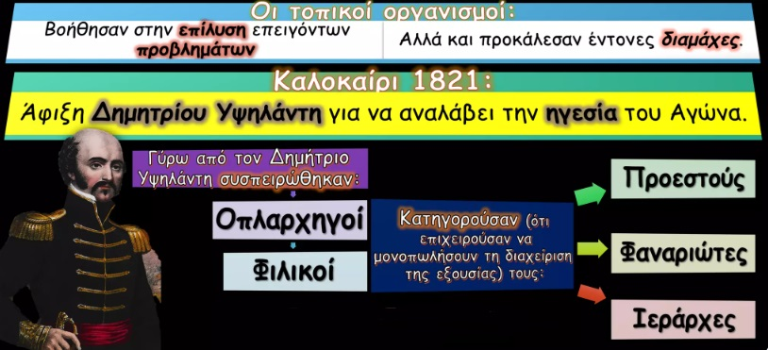
Τοπικοί Οργανισμοί: Αντίδραση αποκλεισμένων κοινωνικών ομάδων από την εξουσία

Slide 9
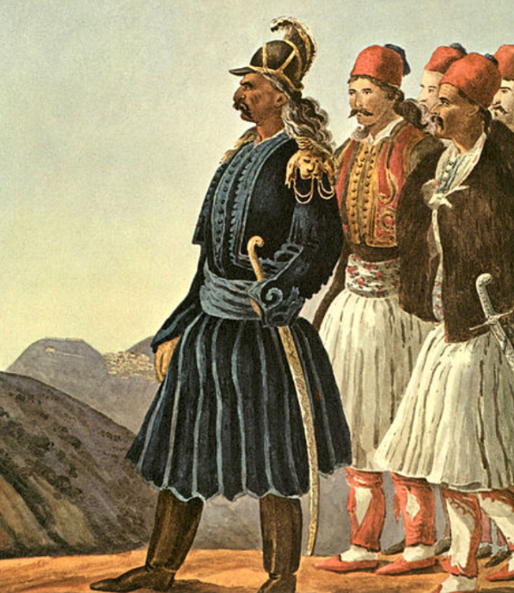
Το καλοκαίρι του 1821, όταν οι προεστοί της Πελοποννήσου αρνήθηκαν να συνεργαστούν με τον Υψηλάντη, απειλήθηκαν, και μάλιστα δύο φορές, με σφαγή από εξοργισμένους αγωνιστές. Σώθηκαν τελικά, μόνο χάρη στις παρεμβάσεις του Κολοκοτρώνη.

Slide 10
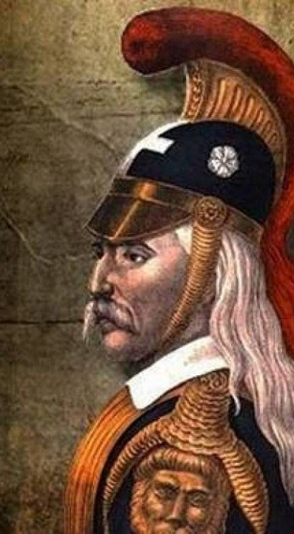
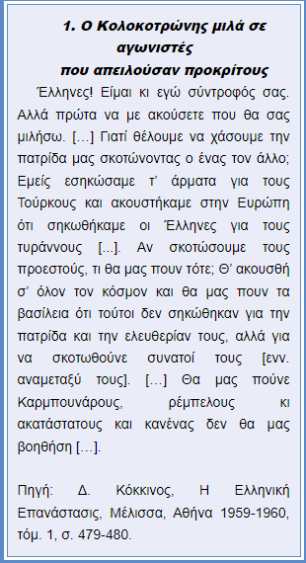
Με ποια επιχειρήματα ο Κολοκοτρώνης προσπαθεί να κατευνάσει τα πνεύματα;

Slide 11
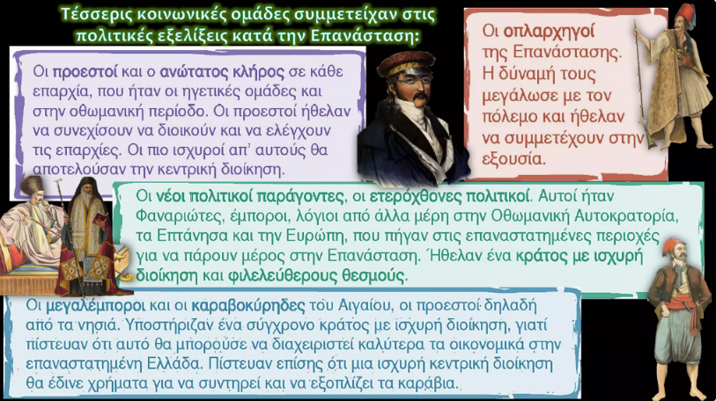

Slide 12
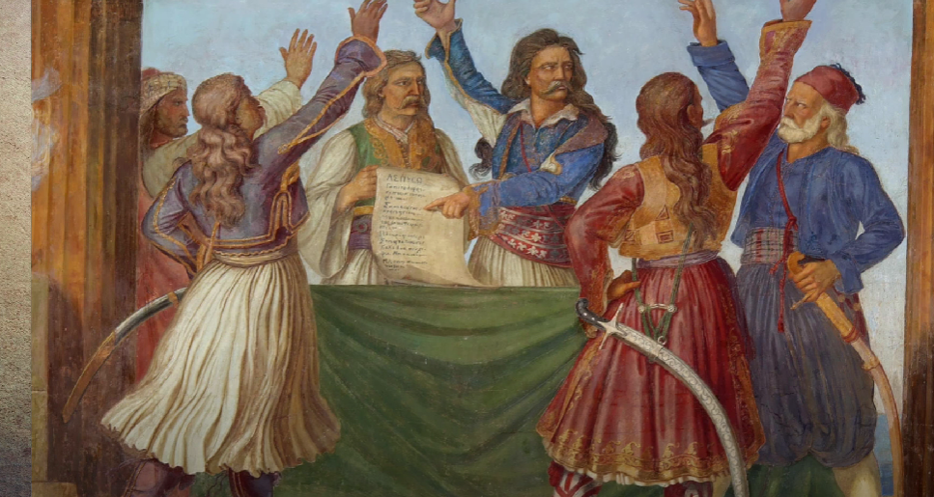

Α’ Εθνοσυνέλευση

Slide 13
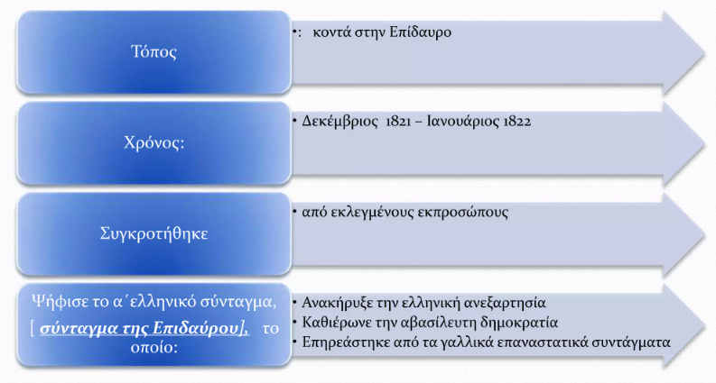
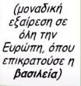
Πού;
Πότε;
Τι ψηφίστηκε;

Slide 14
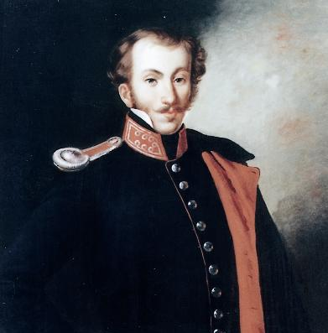
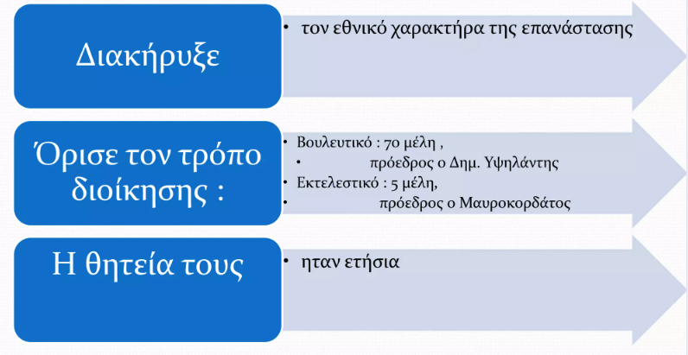


Τί ορίστηκε;

Slide 15
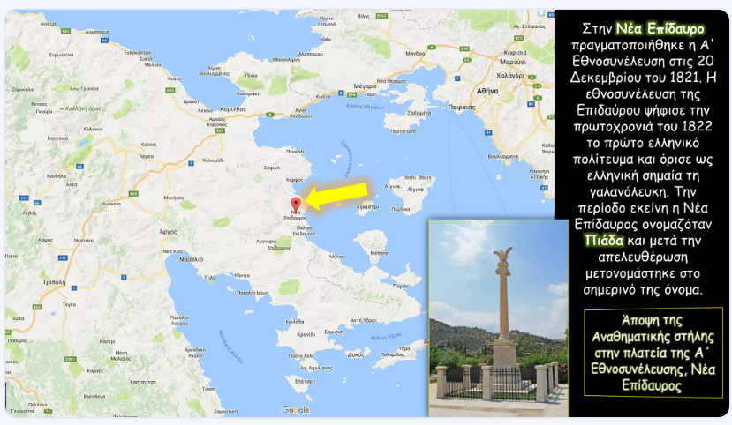

Slide 16
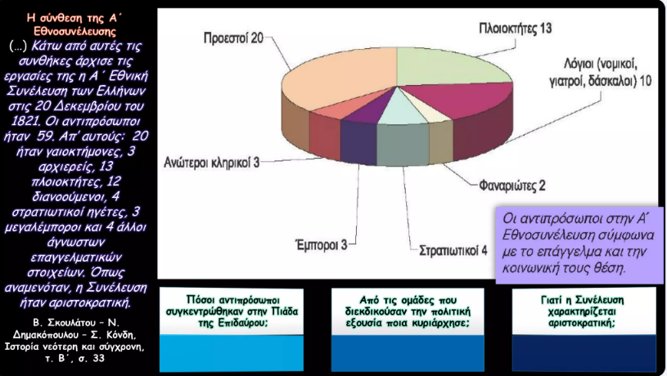

Slide 17
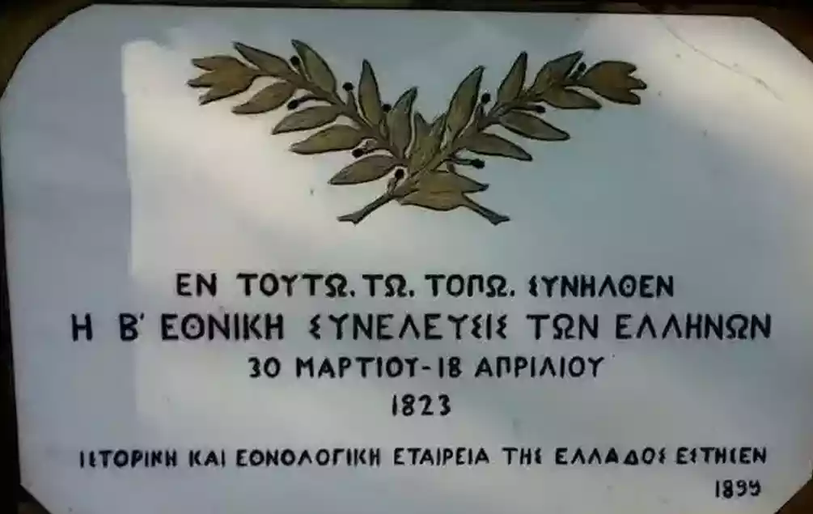
Β’ Εθνοσυνέλευση

Slide 18
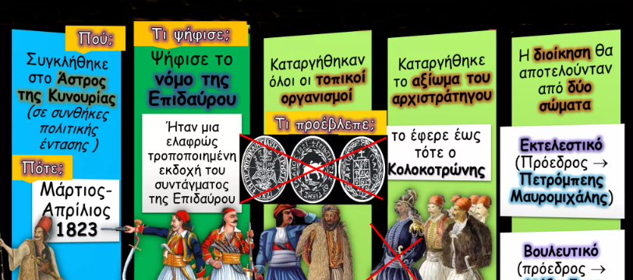
Αποφάσεις Β’ Εθνοσυνέλευσης

Slide 19
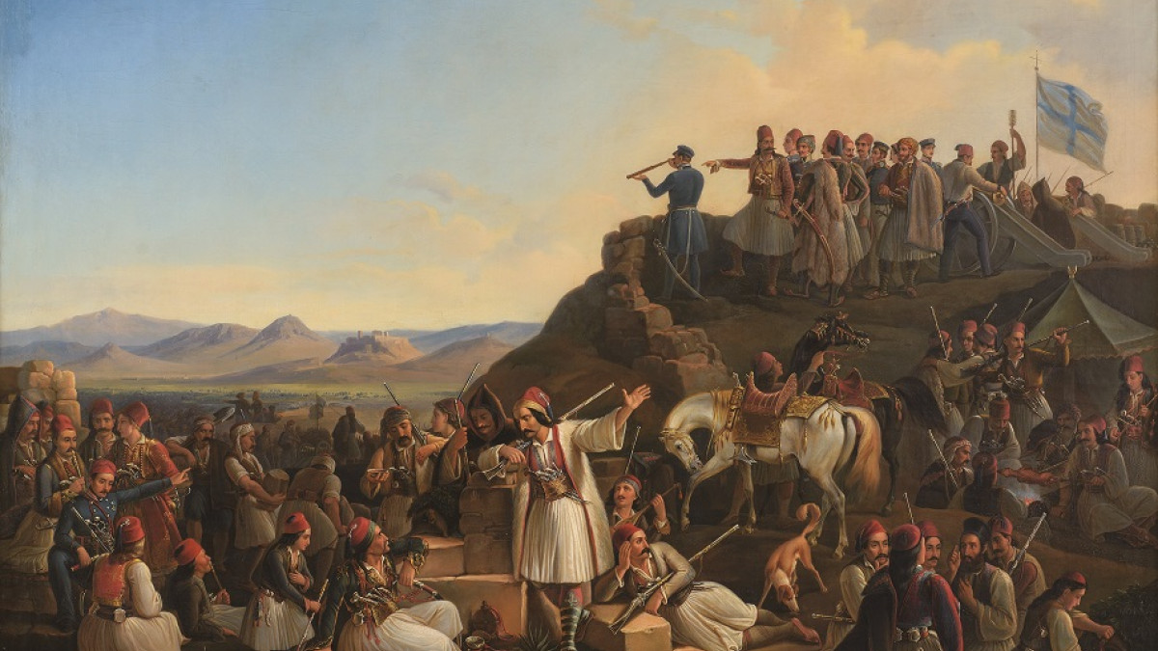
Πρώτος Εμφύλιος 1823 - 1825

Slide 20
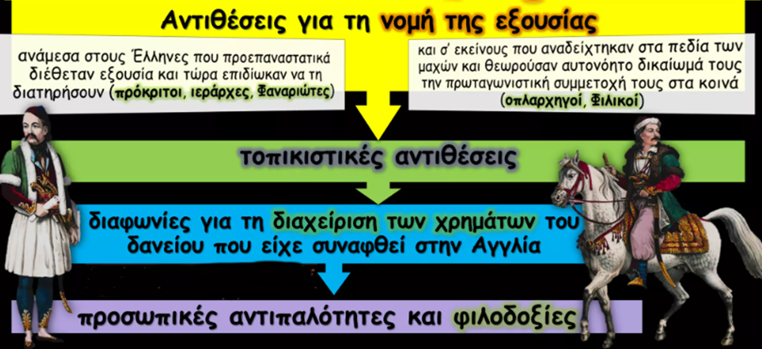
Ποια ήταν τα αίτια του Εμφύλιου πολέμου που ξέσπασε το 1823;
Εκδηλώθηκε αρχικά ως πολιτική σύγκρουση
Αργότερα ως ένοπλη αναμέτρηση

Slide 21
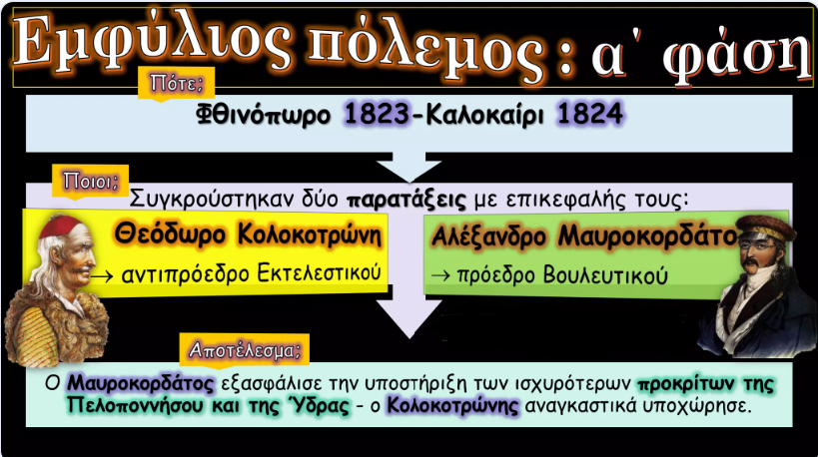

Slide 22
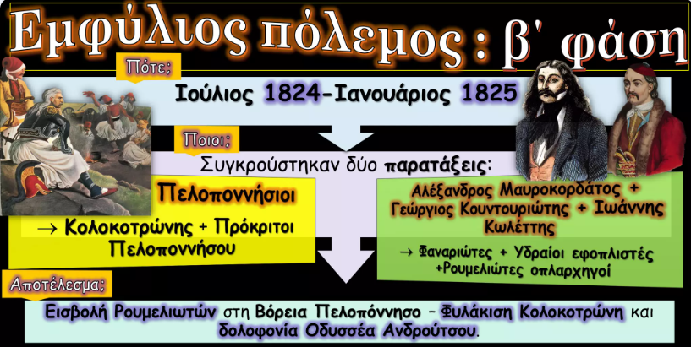

Slide 23
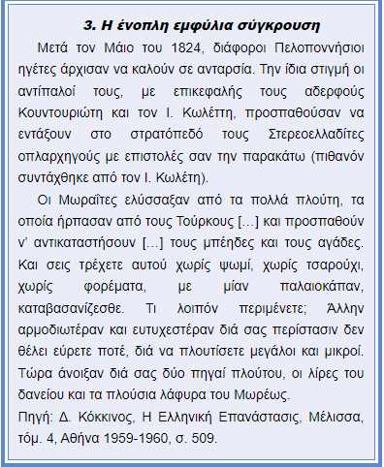
Με ποιο τρόπο ο συντάκτης της επιστολής (πιθανότατα ο Κωλέττης) προσπαθεί να κινητοποιήσει τους Στερεοελλαδίτες;

Slide 24


Slide 25
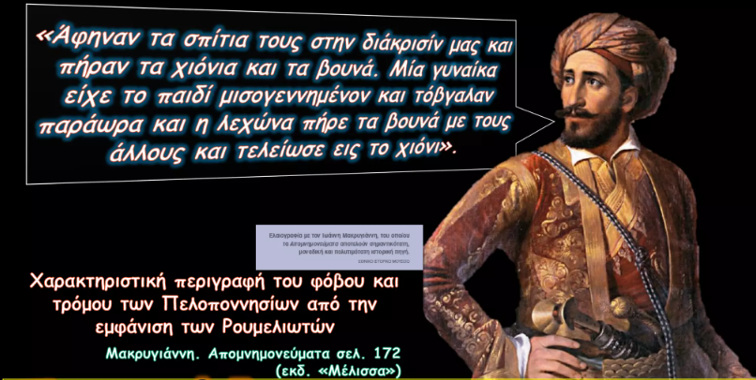

Slide 26


Slide 27
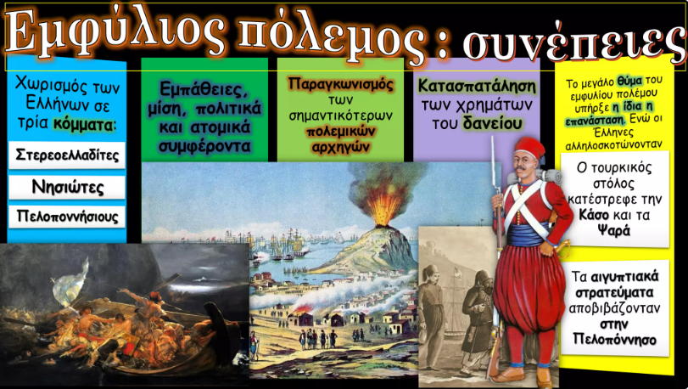

Slide 28
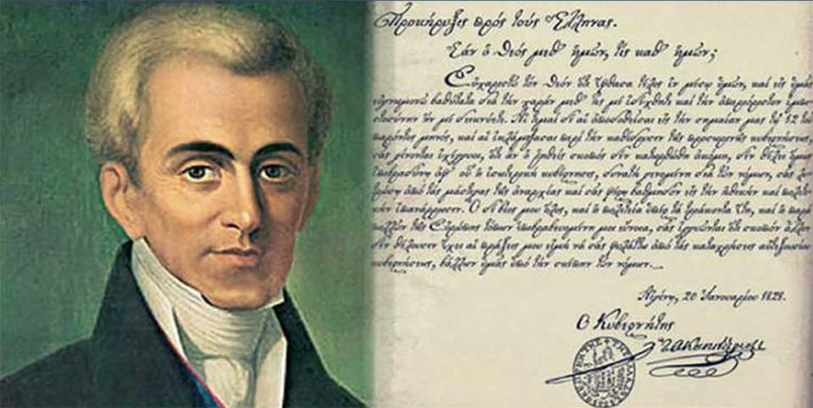
Γ’ Εθνοσυνέλευση

Slide 29
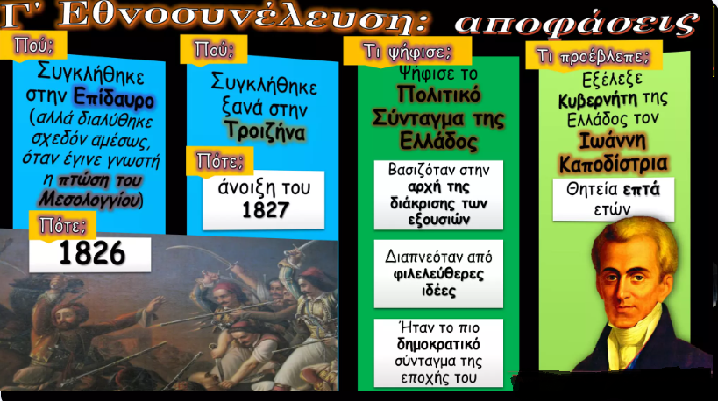

Slide 30
